Slide 1

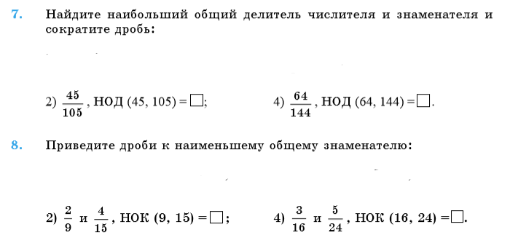
Домашнее задание:

